Slide 1
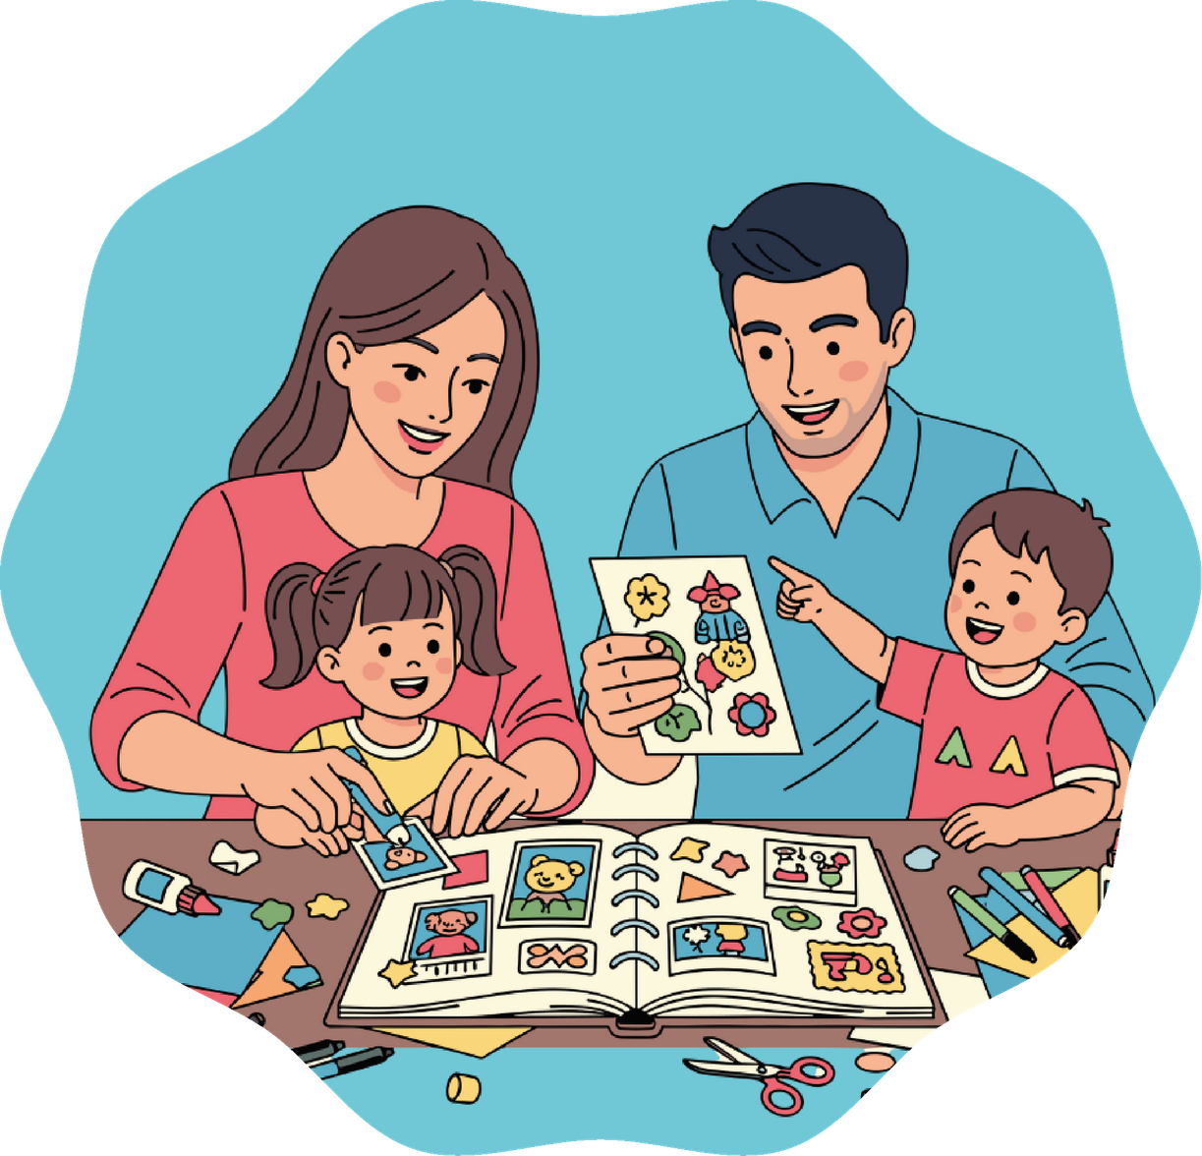

Modulo 7
Giovani caregiver
Comprendere prima di giudicare.
Attività primaria

Slide 2
Attività 1.1
Malattie che si vedono e malattie che non si
vedono

Slide 3


Slide 4



Slide 5

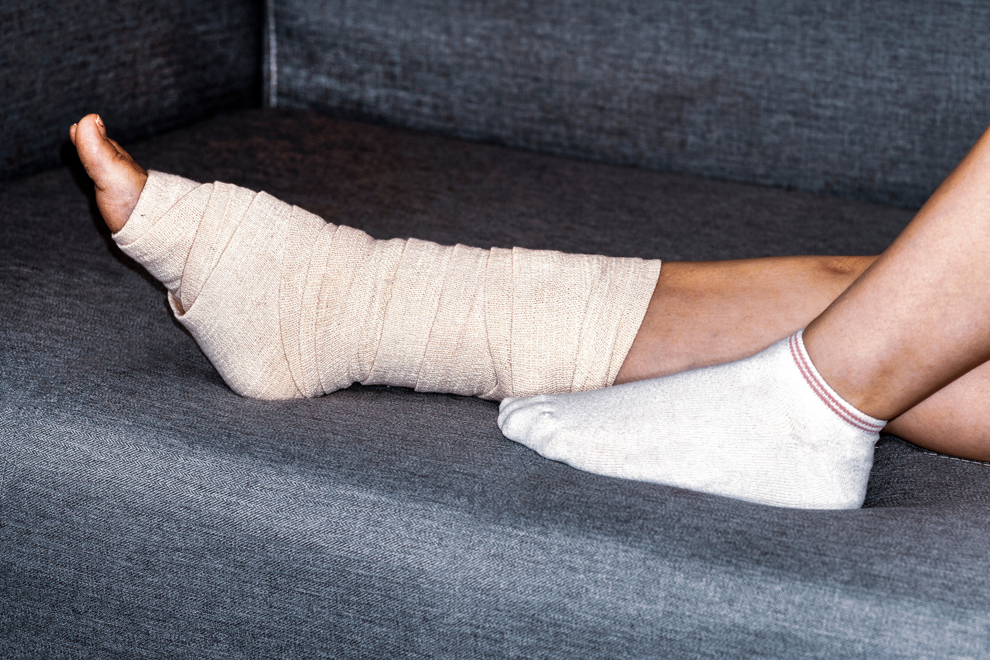

Slide 6

Che cosa hanno in comune queste situazioni?
Si vedono. Colpiscono il corpo.

Slide 7

Può qualcuno essere malato anche se non si vede?
A volte le persone si sentono molto male dentro: nei loro pensieri o nelle loro emozioni.
A volte una persona può sentirsi molto triste per molto tempo, avere paura costante o non riuscire a concentrarsi. Questo non si vede come una ferita o una febbre, ma è comunque una malattia.

Slide 8
Le malattie mentali esistono e sono trattabili, come altre malattie.
01
Influisce su pensieri ed emozioni
02
Può durare abbastanza a lungo
Non è debolezza
Non è colpa di nessuno
03
Possono essere trattate
Si può chiedere aiuto
04
Necessita di supporto

Slide 9
Attività 1.2
La storia di Leo

Slide 10
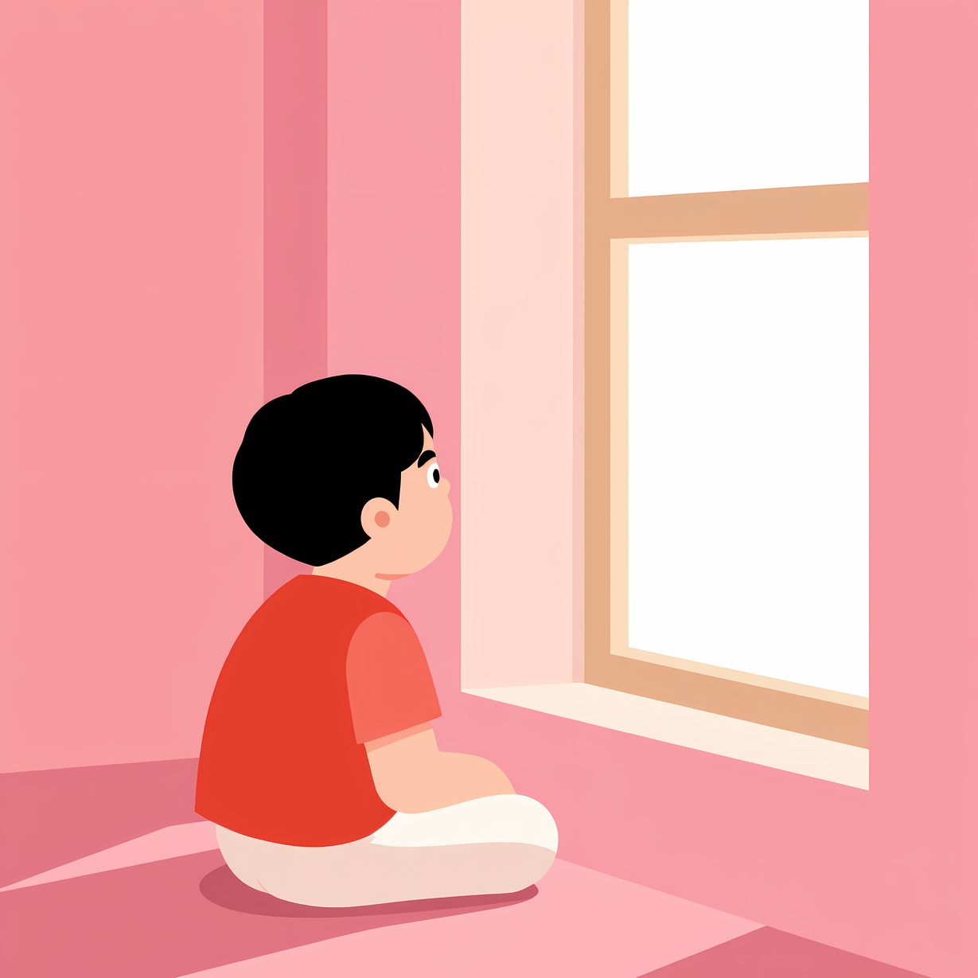
La storia di Leo
Quando un adulto non si sente bene dentro
Leo ha 9 anni.
Da un po’ di tempo nota che suo papà è diverso.
A volte è molto silenzioso.
Altre volte sembra stanco anche se non ha fatto nulla di speciale.
Prima giocavano insieme nei fine settimana.
Ora il papà di Leo dice spesso di non avere energia.
Leo non capisce molto bene cosa stia succedendo e si fa delle domande:
Ho fatto qualcosa di sbagliato?
È arrabbiato con me?
Potrei aiutare di più a casa?

Slide 11
La storia di Leo
Quando un adulto non si sente bene dentro
Il papà di Leo ha una malattia chiamata depressione.
È una malattia che influisce sui pensieri e sulle emozioni.
Non è colpa di Leo.
E può essere trattata con aiuto.
Come pensi che si senta Leo?
Che cosa può stare pensando?
Che cosa potrebbe aiutarlo?

Slide 12
La storia di Leo
Quando un adulto non si sente bene dentro
Il papà di Leo ha una malattia chiamata depressione.
È una malattia che influisce sui pensieri e sulle
emozioni.
Non è colpa di Leo.
E può essere trattata con aiuto.
01
Non è colpa del bambino.
02
02 I bambini non devono risolvere i problemi degli adulti.
03
Parlare con qualcuno di fiducia può aiutare.

Slide 13
Attività 1.3
Che cosa può aiutare? — Costruiamo una rete di supporto

Slide 14
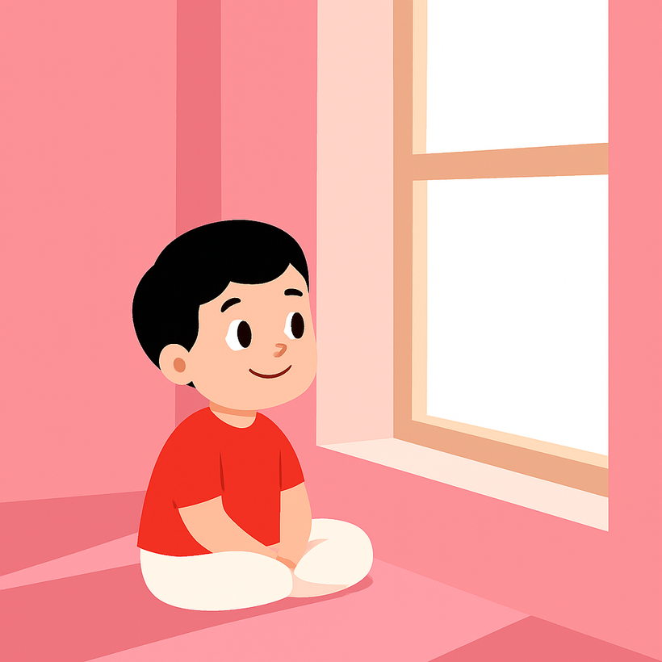
Pensiamo insieme e ricordiamo
Come pensi che si senta Leo?
Che cosa potrebbe aiutarlo?

Slide 15
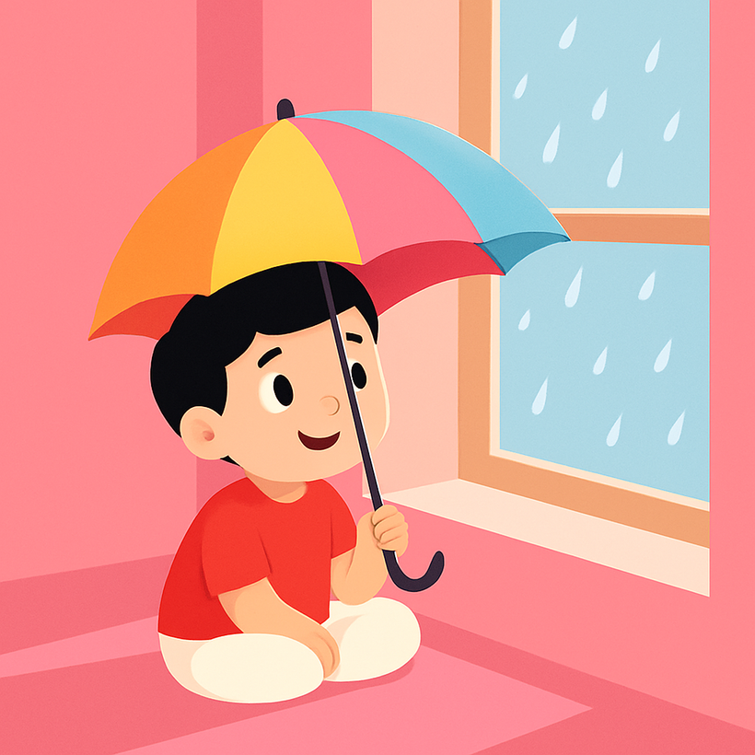
01
Quando un adulto è malato dentro, non è colpa del bambino.
02
I bambini non devono risolvere i problemi degli adulti.
03
Parlare con qualcuno di fiducia può aiutare.
Che cosa può aiutare Leo?

Slide 16
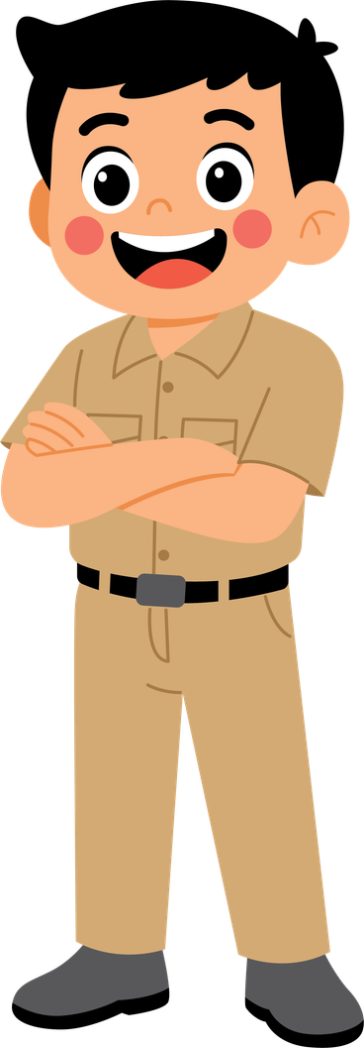

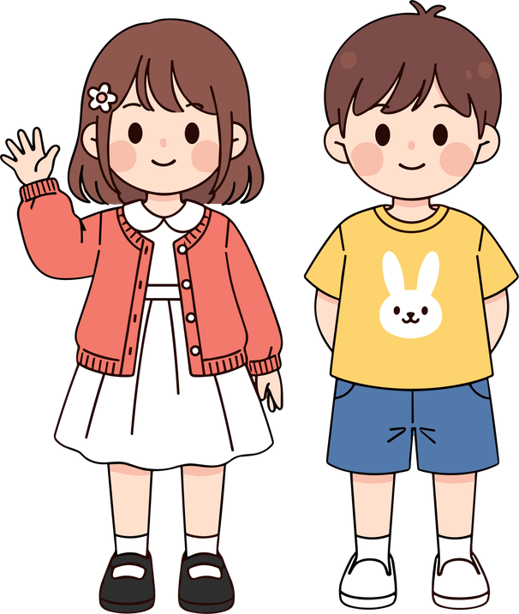
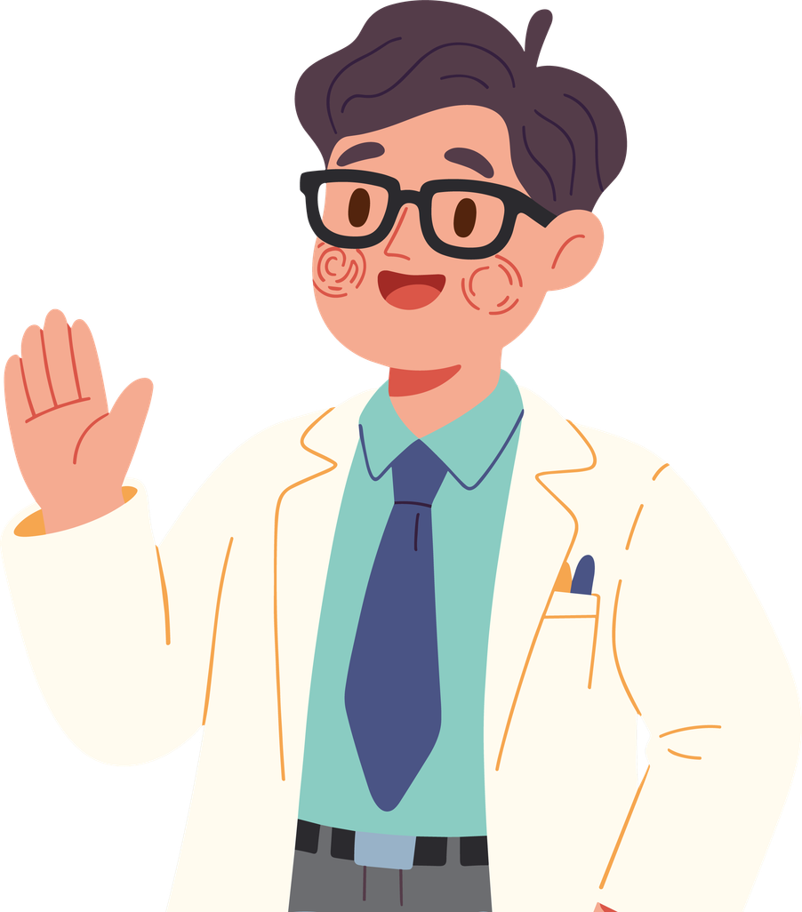

Slide 17
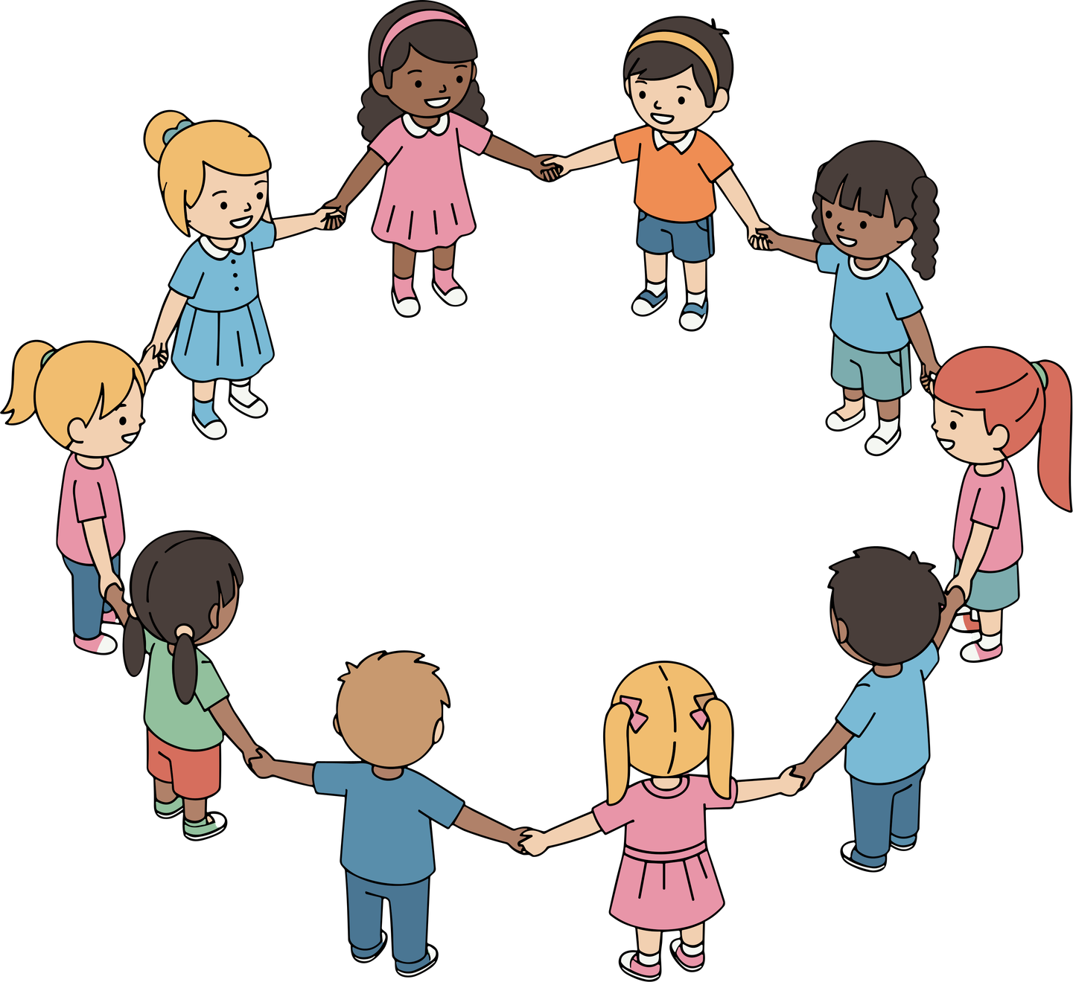

01
Chiedere aiuto è qualcosa di coraggioso
02
Non devi risolvere i problemi degli adulti
03
C’è sempre qualcuno che può ascoltare

Slide 18
Attività 1.4
Ciò che è importante ricordare

Slide 19
Le malattie mentali esistono
Non sono colpa dei bambini
Gli adulti possono ricevere aiuto
I bambini non devono risolvere i problemi degli adulti

Slide 21
Non sei solo/a
C’è sempre qualcuno che può ascoltare
Chiedere aiuto è qualcosa di coraggioso
C’è sempre supporto
Se hai qualche domanda, puoi scriverla senza mettere il tuo nome.

Slide 22
Attività complementare
Attività 2.1
Miti e verità

Slide 23
Le malattie mentali
sono rare.
Un bambino è colpevole se suo padre o sua madre è triste.
MITO
MITO

Slide 24
Le persone con depressione possono ricevere aiuto.
Se qualcosa non si vede, non è una malattia.
VERDAD
MITO

Slide 25
Chiedere aiuto è un segno di debolezza.
MITO

Slide 26
Attività complementare
Attività 2.2
Frasi che aiutano

Slide 27
Leo è preoccupato perché suo papà non ha energia
Che cosa potrebbe dirgli un amico per aiutarlo?
Frasi che SÌ aiutano
Frasi che NON aiutano
  Non è colpa tua.
  Sono qui se vuoi parlare.
  Possiamo chiedere aiuto insieme.
  Non devi fare tutto da solo..
  Non succede niente.
  Sicuramente gli passerà.
  Non pensarci.

Slide 28
María è triste perché le sue amiche non hanno voluto giocare con lei
Che cosa potrebbe dirle un amico per aiutarla?
Frasi che SÌ aiutano
Frasi che NON aiutano
  È normale sentirsi così.
  Grazie per avermelo raccontato.
  Vuoi che resti con te un po’?
  Fai sempre la stessa cosa.
  È colpa tua.
  Se fossi stata più attenta non ti sarebbe successo.

Slide 29
David è preoccupato perché sua mamma è malata.
Che cosa potrebbe dirgli un amico per aiutarlo?
Frasi che SÌ aiutano
Frasi che NON aiutano
  Quello che senti è importante.
  Ti ascolto.
  Non è colpa tua.
  Sono qui per te.
  Ti passerà.
  Smetti di pensarci.
  Non piangere.
  Devi essere forte.

Slide 30


